Slide 1



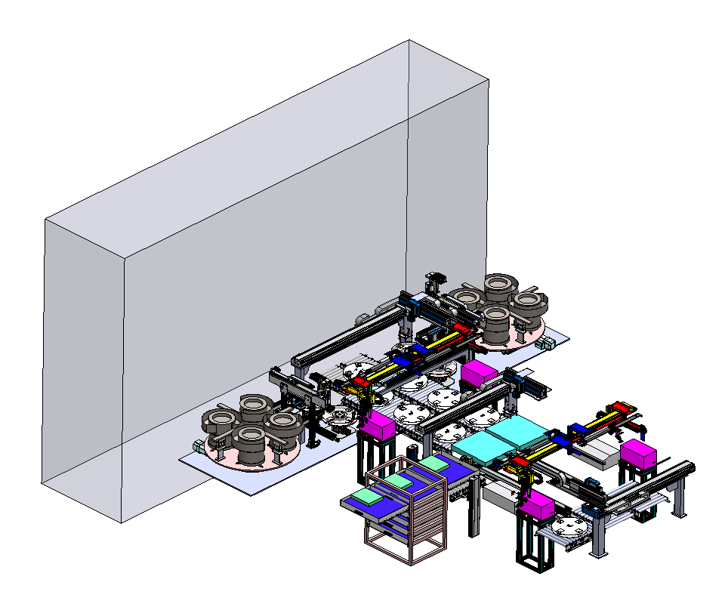
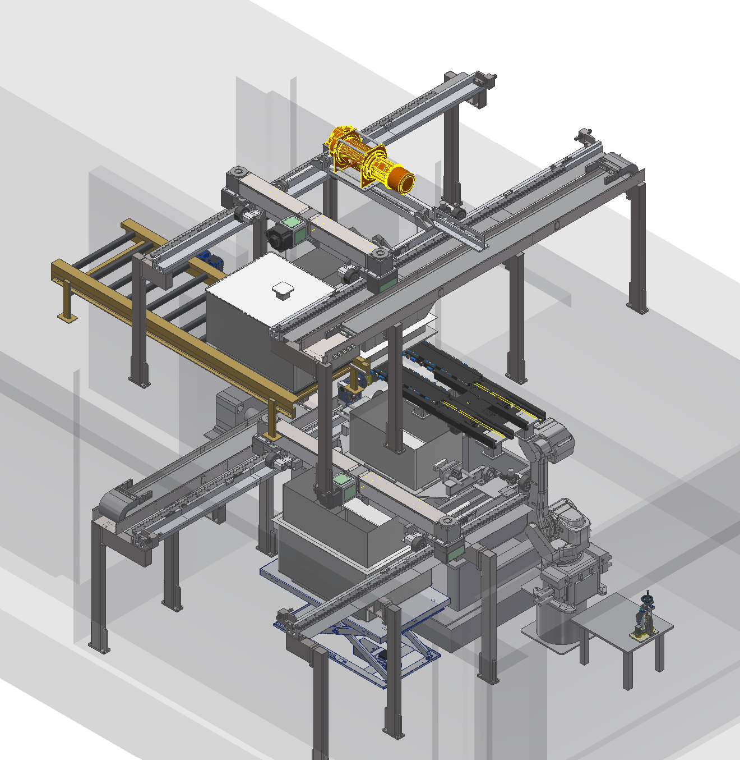
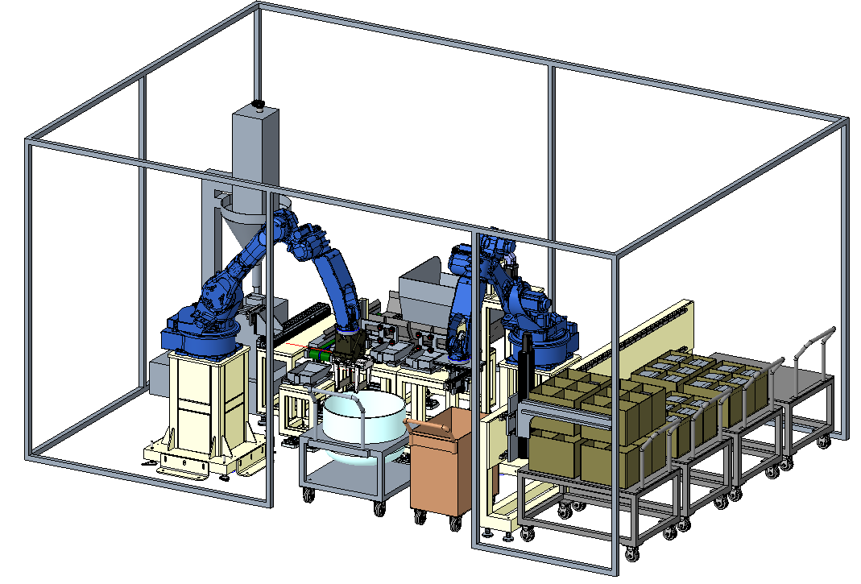
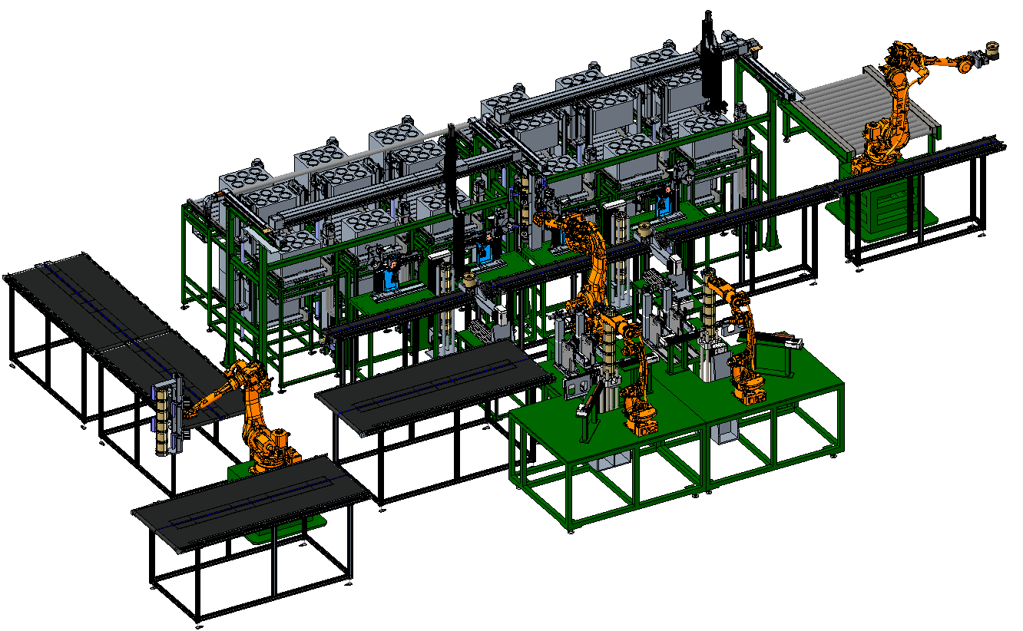
로더 설비 구축
자재/반제품 투입/배출 작업에 자동화 설비 구축
왜 필요한가요?
어디에서 사용하나요?
공정 설비 구조
대상 산업 : 화학, 방산 등 제조 산업 전반
대상 고객 : 생산 설비 자동화 투자 방향을 검토하는 기업
핵심 설비
수작업
핵심 설비
보조 설비
물류 설비
핵심 설비
도입 효과
Loader·Unloader 자동 이송
보조 설비
물류 설비
보조 설비
수작업
투입·취출
위치 정렬
공정 연계
이력 관리
센서·비전 기반 자동 정렬
공정은 핵심 설비 외에도 공정 간 투입-배출-이동으로 구성
→ 가장 인력이 많이 투입되는 구간
PLC·설비 신호 기반 자동 연계
MES·품질 시스템 자동 전송
단순 수작업 인원이 많이 필요하고, 위험 요소가 많아 인원 배치가 어려워요
투입 오류 및 제품 손상 감소
자동 이송·정렬·공정 연계
Cycle Time 안정화 및 생산성 향상
제품을 사람이 직접 투입하고 취출하다 보니 작업자마다 속도와 위치가 달라지고,
제품 파손이나 투입 오류가 발생해요
작업자가 제품을 직접 다루는 횟수가 줄어들면서 오투입과 제품 파손이 감소했어요.
LG CNS이어야만 하는 이유
배터리사
단순 반복적인 제품 투입·배출 작업을 자동화하여
작업자 의존도를 낮추고, 공정 간 이송 안정성을 확보
제품 투입과 취출 속도가 일정해져서 공정 간 대기시간이 줄고 생산 흐름이 안정됐어요
설비 제어
설비 제어 + 데이터 수집
방산사
도입 Reference
설비 엔지니어링
물류 설비
투입
공정 설비
배출
물류 설비
Key Capabilities
[로더/언로더 구축 설계 요소]
로더/언로더 통합 설계
기구부, 제어부, 연계 소프트웨어 등을 통합 설계하여 안정적인 Loader, Unloader 자동화를 구현
제품/공정 운영 시나리오 최적화 설계
업무 프로세스와 데이터, 시스템을 고려하여 제품과 공정 운영 시나리오에 최적화된 설계를 수행
업무 프로세스
데이터 및 시스템 I/F
공정1_업무1
설비
시스템
Y
N
설비 상태정보
자재 이동 지시
공정1_업무2
N
Re-
check
제품코드 표시
DB
Error
Check
Recipe Spec 체크
Y
제품스캔
DB
기구부: Conveyor, Lift, Gripper, 이송축, Buffer
검출·정렬부: 제품 유무 센서, 위치 센서, 비전 카메라
제어부: PLC, 모션 제어, HMI, 안전 제어
연계 소프트웨어: 설비 인터페이스, Recipe 관리, 생산·품질 데이터 연계
공정1_업무2
자동검수
One-stop 서비스
제조/생산 다양한 도메인의 Pain Point 발굴 및 문제해결 경험을 바탕으로 자동화 컨설팅부터 IT시스템, 자동화 설비 구축까지 One-stop으로 제공

